Slide 1
We spelen …
De hamburgerzaak

Slide 2
De rechtszaak tussen Noa Succer en YumBurger NV in de arbeidsrechtbank

Slide 3
Scheiding der machten in onze rechtsstaat
Rechten in wetten formuleren
Naleving van de wetten controleren
Straffen geven aan overtreders

Slide 4
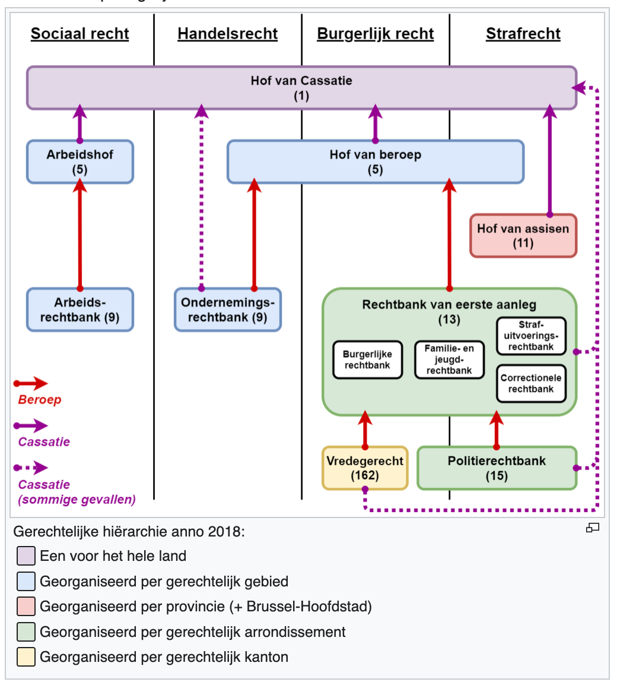
Zo veel rechtbanken!

Slide 5
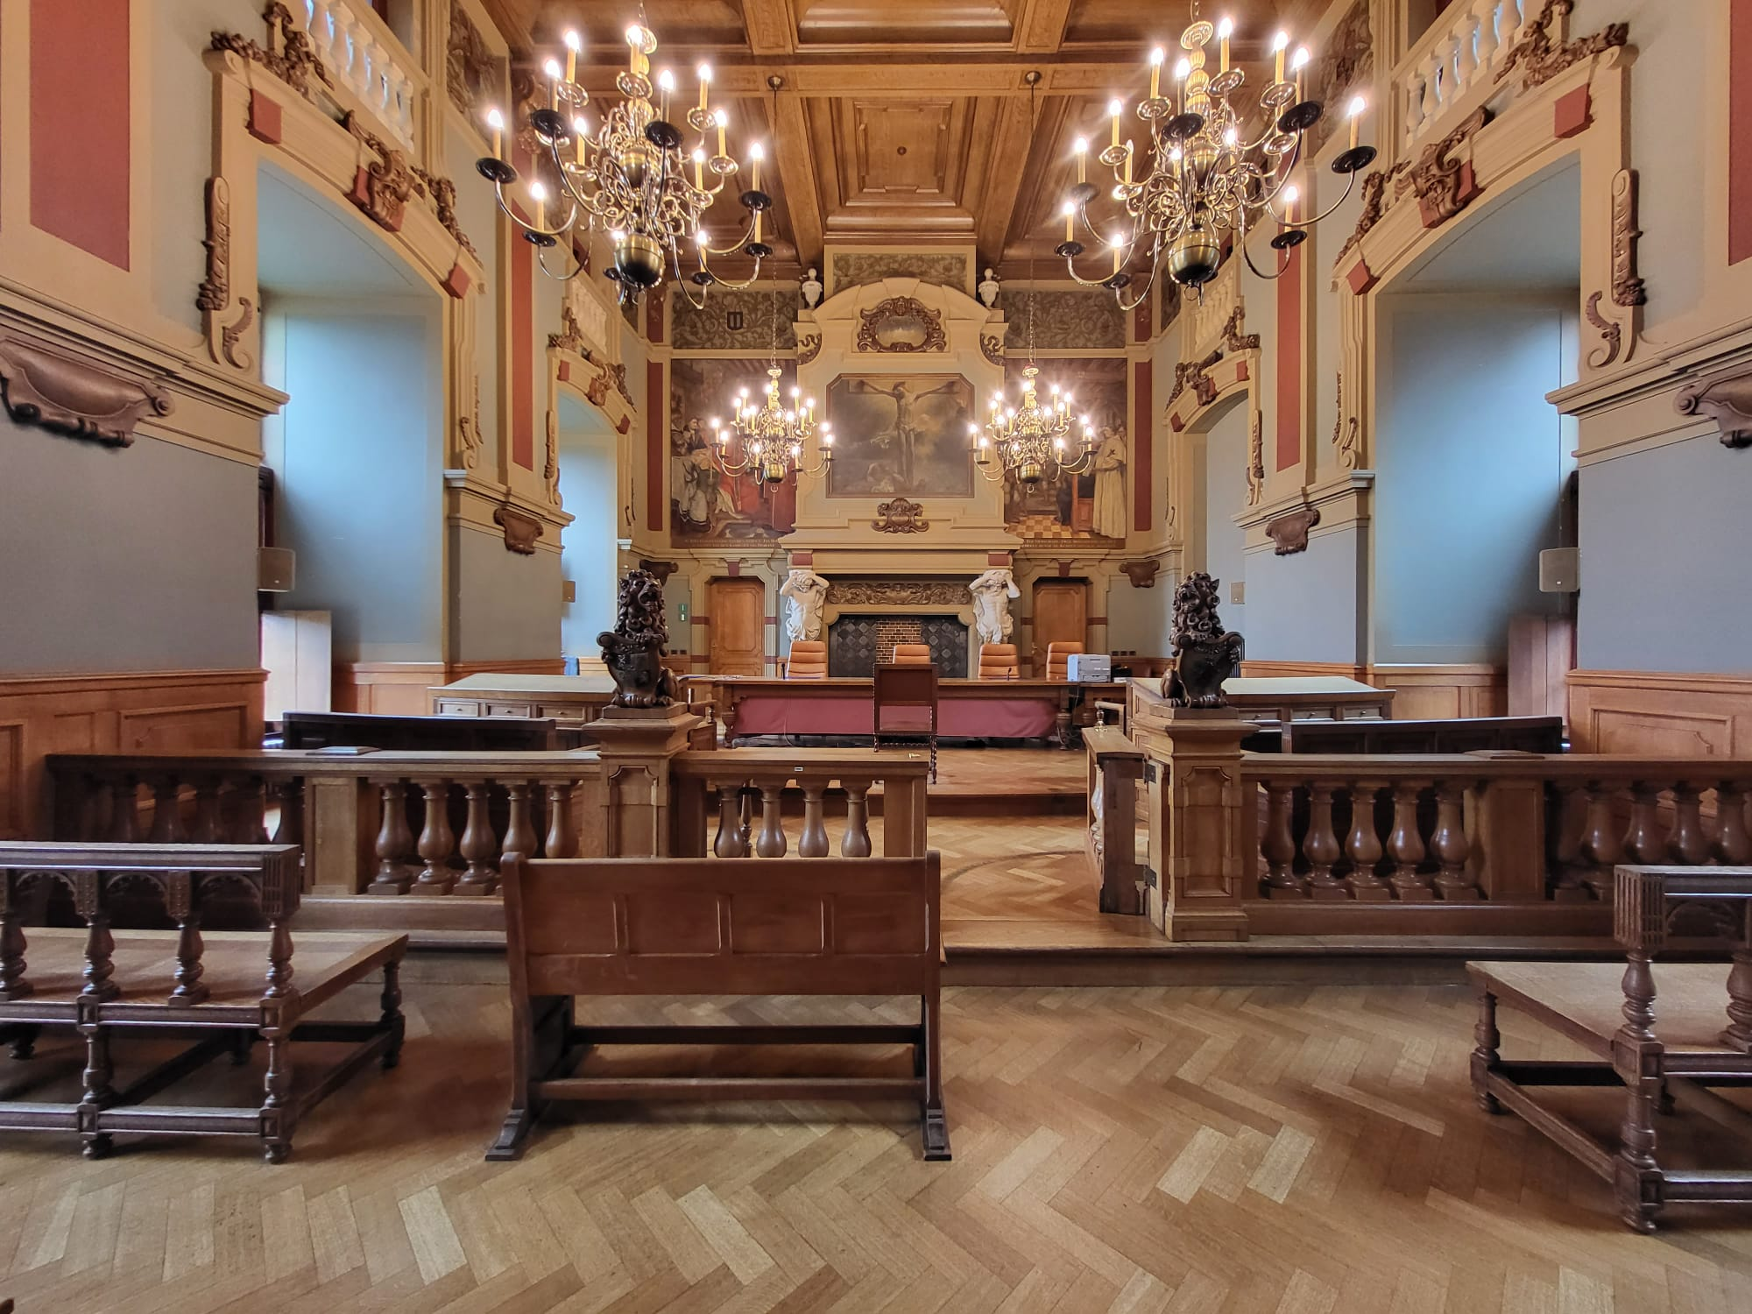
Een rechtbank

Slide 6
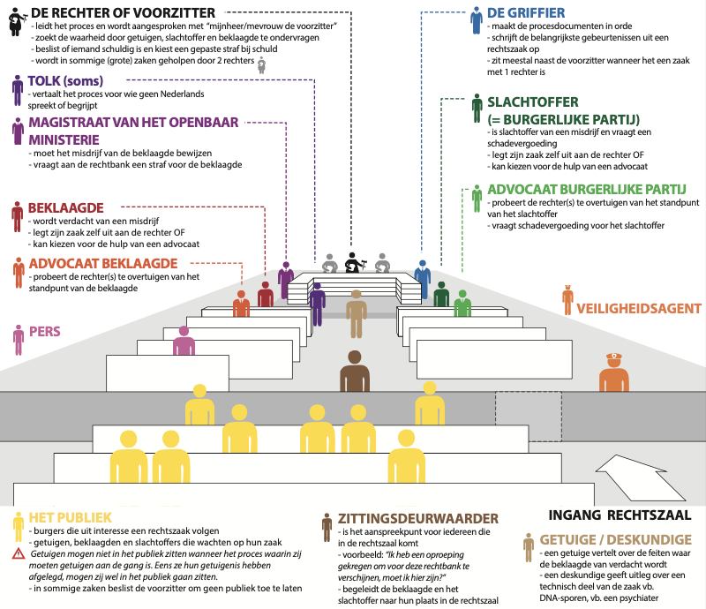

Slide 7
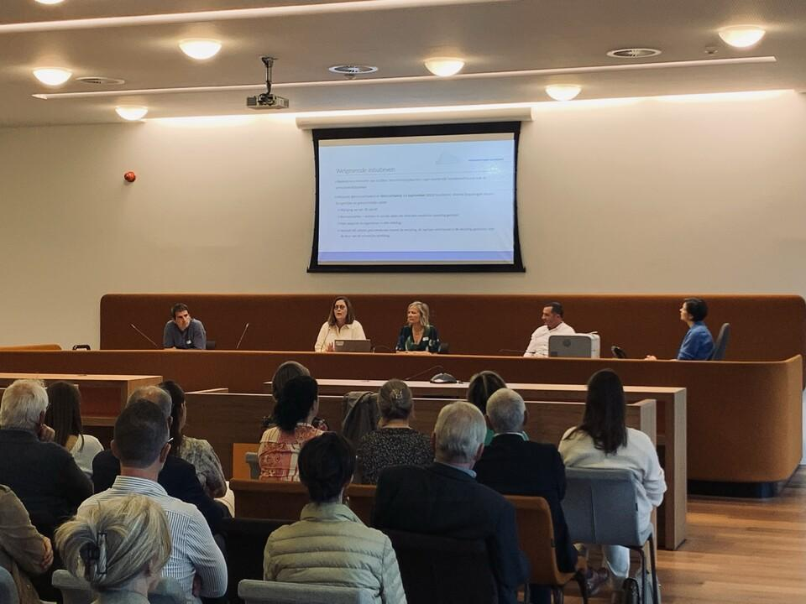
De arbeidsrechtbank

Slide 8
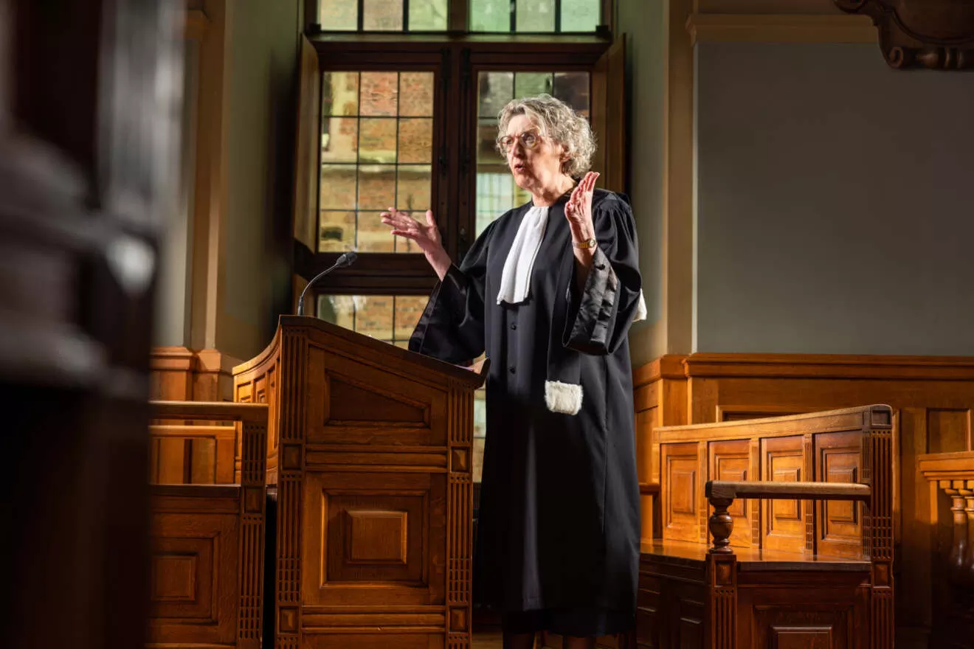
Wat doet de advocaat?
Luistert
Zoekt uit
Adviseert
Onderhandelt
Pleit

Slide 9
Noa Succer versus YumBurger NV
Chief Executive Officer Alex Bonne
Noa zegt dat YumBurger moet betalen: voor werkuren en voor andere kosten als jobstudent, daar heeft Noa recht op. Bovendien werd Noa gediscrimineerd op de werkvloer. Noa eist 4850 euro van YumBurger.
YumBurger aan de andere kant zegt dat Noa nooit in een filiaal heeft gewerkt …

Slide 10
Wie wint deze rechtszaak? Dat bepalen jullie...

Slide 11
Even terugspoelen...

Slide 12
Wie is Noa Succer?
17 jaar
Woont in de rand van de stad
Ouder Kim Succer, andere ouder is gestorven
Billy (11) en Mel (19)
Introvert, onzeker maar door spanning soms impulsief brutaal
Kan zichzelf niet zo goed organiseren: vergeet iets, is te laat
Kan goed koken
Eerste studentenjob, wil geld voor kleren en events

Slide 13
Wat is YumBurger?
Fastfood (burgers) met minder ecologische impact
Zoveel mogelijke ingrediënten uit België of buurlanden
Veggieburgers uit eigen centrale keukenatelier
Elektriciteit van zonnepannelen en windmolens
Delivery met fietskoeriers, geen scooters op benzine
Geen wegwerpplastic, wel kartonnen burgerdoosjes
Burger kost +- 9 euro. 10 cent gaat naar een boom.
5 filialen in en rond de stad

Slide 14
Wie is Alex Bonne?
Oprichter en grote baas (CEO)
Gelooft met hart en ziel in ‘klimaatvriendelijk fastfood’
Riskeert geen gevangenis of boete uit eigen zak, wel het goede imago van YumBurger of Alex zelf
Komt wel eens voor zakenlunches in een YumBurger
Is ook vaak op zakenreis
Heeft veel vertrouwen in teamleden

Slide 15
Wet rond arbeidsovereenkomsten
DE OVEREENKOMST VOOR TEWERKSTELLING VAN STUDENTEN.
Art. 120. Deze titel regelt de tewerkstelling van studenten die tegen loon arbeid verrichten onder het gezag van een werkgever.
Art. 121. Niettegenstaande elke uitdrukkelijke bepaling, wordt de overeenkomst die tussen een werkgever en een student is gesloten, welke benaming daaraan ook is gegeven, vermoed een arbeidsovereenkomst te zijn, tenzij het tegendeel wordt bewezen.
Art. 123. De overeenkomst voor een tewerkstelling van studenten welke onder de toepassing van deze titel valt, moet voor ieder student afzonderlijk schriftelijk worden vastgesteld uiterlijk op het tijdstip waarop hij in dienst treedt.

Slide 16
Art. 124.Het in artikel 123 bedoelde geschrift moet vermelden :
1° de identiteit, de geboortedatum, de woonplaats en eventueel de verblijfplaats van de partijen;
2° de datum van het begin en het einde van de uitvoering van de overeenkomst;
3° de plaats van de uitvoering van de overeenkomst;
4° een beknopte beschrijving van de uit te oefenen functie of functies;
5° de arbeidsduur per dag en per week;
7° het overeengekomen loon, en ingeval dit niet vooraf kan vastgesteld worden, de wijze en de basis van berekening van het loon;
8° het tijdstip waarop het loon wordt uitbetaald;
12° de aanvang en het einde van de gewone arbeidsdag, het tijdstip en de duur van de rusttijden, de dagen van regelmatige onderbreking van de arbeid;
13° de plaats waar en de manier waarop de persoon te bereiken is, die overeenkomstig het Algemeen Reglement voor de Arbeidsbescherming is aangewezen om de eerste hulp te verlenen;
14° de plaats waar de bij hetzelfde reglement vereiste verbandkist zich bevindt;

Slide 17
15° in voorkomend geval, de namen en contactmogelijkheden van de werknemersvertegenwoordigers in de ondernemingsraad;
16° in voorkomend geval, de namen en de contactmogelijkheden van de werknemersvertegenwoordigers in het comité voor preventie en bescherming op het werk;
17° in voorkomend geval, de namen en contactmogelijkheden van de leden van de vakbondsafvaardiging;
18° het adres en het telefoonnummer van de bedrijfs- of interbedrijfsgeneeskundige dienst;
19° het adres en het telefoonnummer van de Inspectie van de sociale wetten van het district waarin de student wordt tewerkgesteld;
20° de duur en de nadere regels betreffende de proeftijd.
Wanneer de in de nummers 12° tot 19° bedoelde vermeldingen voorkomen in het arbeidsreglement, volstaat het in het in artikel 123 bedoelde geschrift uitdrukkelijk daarnaar te verwijzen.

Slide 18
Art. 125. Een afschrift van de overeenkomst wordt binnen zeven dagen, volgend op het begin van de uitvoering van de overeenkomst, door de werkgever meegedeeld aan de door de Koning aangewezen ambtenaar, samen met het afschrift van het bewijsschrift van ontvangst door de student van het arbeidsreglement.
Art. 126. Wanneer er geen geschrift is overeenkomstig de bepalingen van de artikelen 123 en 124, dan kunnen de overeenkomsten voor een tewerkstelling welke bij deze wet is bedoeld, door de studenten te allen tijde worden beëindigd zonder naleving van een opzeggingstermijn en zonder vergoeding. Wanneer er geen geschrift is overeenkomstig de bepalingen van artikel 123, of wanneer in het opgestelde geschrift de vermeldingen ontbreken inzake de datum van het begin en van het einde van de uitvoering van de overeenkomst, het werkrooster of inzake de verwijzing naar het toepasselijke werkrooster in het arbeidsreglement, dan gelden voor de werkgever inzake deze overeenkomst dezelfde voorwaarden als voor de arbeidsovereenkomst voor onbepaalde tijd.
Art. 127. De eerste drie arbeidsdagen worden als proeftijd beschouwd. Tot bij het verstrijken van die tijdsduur mag ieder van de partijen de overeenkomst beëindigen, zonder opzegging noch vergoeding.

Slide 19
Art. 128. De werkgever moet aan de inwonende student die arbeidsongeschikt is, een behoorlijke huisvesting en passende verzorging verstrekken, zolang zulks nodig is. De kosten van dokter, chirurg, apotheker en ziekenhuisverpleging komen niet ten laste van de werkgever, onverminderd de bepalingen van de wetgeving op de arbeidsongevallen. Indien de student hierom vraagt, is de werkgever gehouden bij ziekte of ongeval van de student de door deze aangewezen persoon daarvan in kennis te stellen; indien de student een niet-ontvoogde minderjarige is, moet de werkgever de persoon verwittigen die de student gewoonlijk onder zijn hoede heeft.
Art. 129. In geval van arbeidsongeschiktheid ten gevolge van ziekte of ongeval kan de werkgever een einde maken aan de overeenkomst indien de ongeschiktheid langer duurt dan zeven dagen, mits betaling van een vergoeding gelijk aan het loon overeenkomend hetzij met de duur van de opzeggingstermijn, hetzij met het nog te lopen gedeelte van die termijn.
Art. 130. Ieder van de partijen heeft het recht de overeenkomst te beëindigen door opzegging aan de andere partij. Wanneer de duur van de verbintenis één maand niet overschrijdt, bedraagt de opzeggingstermijn welke door de werkgever moet in acht genomen worden drie dagen en diegene die moet in acht genomen worden door de student één dag. Deze termijnen zijn respectievelijk zeven en drie dagen wanneer de duur van de verbintenis één maand overschrijdt.

Slide 20
Wet ter bestrijding van discriminatie
Gronden van discriminatie (= onderscheid maken):
leeftijd ● seksuele oriëntatie ● geslacht ● burgerlijke staat ● geboorte ● vermogen ● geloof of levensbeschouwing ● politieke overtuiging ● taal ● gezondheidstoestand, een handicap, een fysieke of genetische eigenschap ● sociale afkomst ● huidskleur ● culturele achtergrond
“Intimidatie” ongewenst gedrag dat tot doel of gevolg heeft dat de waardigheid van de persoon wordt aangetast en een bedreigende, vijandige, beledigende, vernederende of kwetsende omgeving wordt gecreëerd
Discriminatie op de werkvloer:
Werknemers kunnen bij een discriminerende handeling van hun werkgever een schadevergoeding eisen van 6 maanden loon.

Slide 21
Rollen
Rechter Primo Da Silva
Rechter Tweefs - voorzitter
Rechter Terteires
Meester Akens (advocaat eiser A)
Meester Boateng (advocaat eiser B)
Meester Cruz (advocaat verweerder C)
Meester De Smit (advocaat verweerder D)
Griffier
Bode
Journalist
Journalist
Journalist
13. Noa Succer - eiser 14. Alex Bonne, CEO YumBurger - verweerder 15. Lou De Pacco, vriend(in) / collega Noa 16. Nicky Carillus, ex-medewerker IT-dienst YumBurger 17. Yannick Haustein, trainer voetbalclub Noa 18. Kim Succer, ouder van Noa 19. Mel Succer, broer / zus van Noa 20. Bodhi Felt, teammanager YumBurger winkelstraat 21. Charlie Philips, teammanager YumBurger station 22. Kit Savels, medewerker personeelsdienst 23. Dr. Tran, spoedarts 24. Sigi Slijkendijks, directeur personeel 25. Bo Kadinsky, arbeidsauditeur

Slide 22
Hoe verloopt onze rechtszaak?
1. Ondervragingen
2. Pleidooien van de advocaten
3. Oordeel van de rechters

